Slide 1
《数据库技术与应用-SQL Server 2008 》
13.1 数据库应用系统的开发过程
13.2 数据库系统的体系结构与开发工具
13.3 用VB .NET开发数据库应用系统
13.4 应用案例—图书现场采购系统
.
第13章 数据库应用系统开发

Slide 2
13.1 数据库应用系统的开发过程
13.1 数据库应用系统的开发过程
13.2 数据库系统的体系结构与开发工具
13.3 用VB .NET开发数据库应用系统
13.4 应用案例—图书现场采购系统
.
需求分析
系统设计
系统实现
测试
系统交付

Slide 3
1. 需求分析
13.1 数据库应用系统的开发过程
13.1 数据库应用系统的开发过程
13.2 数据库系统的体系结构与开发工具
13.3 用VB .NET开发数据库应用系统
13.4 应用案例—图书现场采购系统
.
这一阶段的基本任务具体说来，应做深入细致的调查研究、明确以下问题：
（1）人们现在完成任务所依据的数据及其联系，包括使用了什么台帐、报表、凭证等。
（2）使用什么规则对这些数据进行加工，包括上级有什么法律和政策规定、本单位或地方有哪些规定以及有哪些得到公认的规则等。
（3）对这些数据进行什么样的加工、加工结果以什么形式表现，包括报表、工作任务单、台帐、图表等。

Slide 4
13.1 数据库应用系统的开发过程
2．系统设计
13.1 数据库应用系统的开发过程
13.2 数据库系统的体系结构与开发工具
13.3 用VB .NET开发数据库应用系统
13.4 应用案例—图书现场采购系统
.
在明确了现状与目标后，还要对系统进行规划和设计，包括：
（1）设计工具和系统支撑环境的选择，包括选择哪种数据库、哪几种开发工具、支撑目标系统运行的软硬件及网络环境等。
（2）怎样组织数据也就是数据模型的设计，即设计数据表字段、字段约束关系、字段间的约束关系、表间约束关系、表的索引等。
（3）系统界面的设计包括菜单、窗体等。
（4）系统功能模块的设计，对一些较为复杂的功能，还应该进行算法设计。

Slide 5
13.1 数据库应用系统的开发过程
3．系统实现
13.1 数据库应用系统的开发过程
13.2 数据库系统的体系结构与开发工具
13.3 用VB .NET开发数据库应用系统
13.4 应用案例—图书现场采购系统
.
依据前两个阶段的工作，具体建立数据库和数据表、定义各种约束、并录入部分数据；具体设计系统菜单、系统窗体、定义窗体上的各种控件对象、编写对象对不同事件的响应代码、编写报表和查询等。
4．测试
验证系统设计与实现阶段中所完成的功能能否稳定准确地运行、这些功能是否全面地覆盖并正确地完成了委托方的需求，从而确认系统是否可以交付运行。

Slide 6
13.1 数据库应用系统的开发过程
13.1 数据库应用系统的开发过程
13.2 数据库系统的体系结构与开发工具
13.3 用VB .NET开发数据库应用系统
13.4 应用案例—图书现场采购系统
.
5．系统交付
这一阶段的工作主要有两个方面，一是全部文档的整理交付；二是对所完成的软件（数据、程序等）打包并形成发行版本，使用户在满足系统所要求的支撑环境的任一台计算机上按照安装说明就可以安装运行。

Slide 7
13.2 数据库系统的体系结构与开发工具
13.1 数据库应用系统的开发过程
13.2 数据库系统的体系结构与开发工具
13.3 用VB .NET开发数据库应用系统
13.4 应用案例—图书现场采购系统
.
13.2.1 数据库系统的体系结构
4种模式：单用户模式、主从式多用户模式、客户机/服务器模式（Client/Server，C/S）和Web浏览器/服务器模式（Browser/Server，B/S）。

Slide 8
13.2 数据库系统的体系结构与开发工具
1．单用户数据库系统
数据库、DBMS和应用程序装在一台计算机上，由一个用户独占系统，不同系统之间不能共享数据。
13.1 数据库应用系统的开发过程
13.2 数据库系统的体系结构与开发工具
13.3 用VB .NET开发数据库应用系统
13.4 应用案例—图书现场采购系统
.
2．主从式多用户数据库系统
数据库、DBMS和应用程序装在主机上，多个终端用户使用主机上的数据和程序。在这种结构中，所有处理任务都由主机完成，用户终端本身没有应用逻辑。当终端用户数目增加到一定程度时，主机任务过分繁重，造成瓶颈，用户请求响应慢。

Slide 9
13.2 数据库系统的体系结构与开发工具
3．C/S数据库系统
13.1 数据库应用系统的开发过程
13.2 数据库系统的体系结构与开发工具
13.3 用VB .NET开发数据库应用系统
13.4 应用案例—图书现场采购系统
.
C/S数据库系统中，客户机提供用户操作界面、运行业务处理逻辑，服务器专门用于执行DBMS功能，提供数据的存储和管理。
P.315 图13-1、图13-2

Slide 10
13.2 数据库系统的体系结构与开发工具
13.1 数据库应用系统的开发过程
13.2 数据库系统的体系结构与开发工具
13.3 用VB .NET开发数据库应用系统
13.4 应用案例—图书现场采购系统
.
4．B/S数据库系统
Web数据库的访问采用B/S结构。在B/S结构中，客户端采用标准通用的浏览器，服务器端有Web服务器和数据库服务器。用户通过浏览器，按照HTTP协议向Web服务器发出请求，Web服务器对浏览器的请求进行处理，将用户所需信息返回到浏览器。
Web服务器端通常提供中间件来连接Web服务器和数据库服务器。中间件的主要功能是提供应用程序服务、负责Web服务器和数据库服务器间的通信。（P.315 图13-3）

Slide 11
13.2 数据库系统的体系结构与开发工具
13.2.2 常用的数据库开发工具
13.1 数据库应用系统的开发过程
13.2 数据库系统的体系结构与开发工具
13.3 用VB .NET开发数据库应用系统
13.4 应用案例—图书现场采购系统
.
Sybase的Power++、Oracle的Developer 2000、Delphi、Visual Basic、PowerBuilder等。
Web数据库系统的开发技术有：ASP（Active Server Page）、JSP（Java Server Page）和PHP （Personal Home Page）。

Slide 12
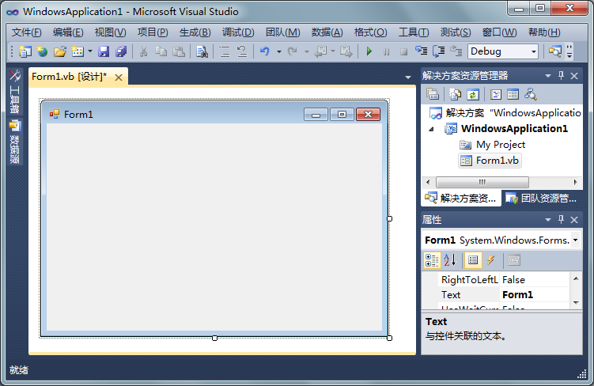
13.3 用VB .NET开发数据库应用系统
13.3.1 VB .NET程序设计概述
13.1 数据库应用系统的开发过程
13.2 数据库系统的体系结构与开发工具
13.3 用VB .NET开发数据库应用系统
13.4 应用案例—图书现场采购系统
.
1．VB .NET集成开发环境

Slide 13
13.3 用VB .NET开发数据库应用系统
2．用VB .NET编写程序的步骤
（1）创建应用程序界面。
（2）设置界面上各个对象的属性。
（3）编写对象响应的程序代码。
（4）保存项目。
（5）运行和调试程序。
13.1 数据库应用系统的开发过程
13.2 数据库系统的体系结构与开发工具
13.3 用VB .NET开发数据库应用系统
13.4 应用案例—图书现场采购系统
.

Slide 14
13.3 用VB .NET开发数据库应用系统
13.3.2 VB .NET程序设计基础知识
13.1 数据库应用系统的开发过程
13.2 数据库系统的体系结构与开发工具
13.3 用VB .NET开发数据库应用系统
13.4 应用案例—图书现场采购系统
.
1．VB .NET面向对象程序设计基本要素
（1）对象
对象是代码和数据的组合，是运行时的实体。
①全局对象。
②程序界面对象，主要有窗体（Form）和控件（Control）。
③数据访问对象。
（2）属性
属性是一个对象的性质，它决定对象的外观和行为。
（3)事件
事件指对象响应的动作，是系统可感知的用户操作信息。

Slide 15
13.3 用VB .NET开发数据库应用系统
2．VB .NET程序设计语言基础
13.1 数据库应用系统的开发过程
13.2 数据库系统的体系结构与开发工具
13.3 用VB .NET开发数据库应用系统
13.4 应用案例—图书现场采购系统
.
（1）变量和常量
① 变量的命名规则
变量名符合Unicode 3.0标准，变量的名字由字母、汉字、数字或下划线组成，且第一个字符必须是字母、汉字或下划线。变量名的有效长度小于等于1023个字符，且不能使用VB .NET中的关键字。VB .NET中不区分变量名的大小写，为了增加程序的可读性，可在变量名前加一个缩写的前缀来表明该变量的数据类型。
② 变量的声明
Dim 语句的格式：
Dim 变量名 [As 类型]

Slide 16
13.3 用VB .NET开发数据库应用系统
③ 常量
语句格式：
[Public|Private|Protected|Friend|Protected Friend] Const常量名 [As 类型]=表达式
其中“常量名”是有效的符号名，“表达式”由数值常数或字符串常数以及运算符组成。Const语句可以表示数量、字符串或日期时间。
13.1 数据库应用系统的开发过程
13.2 数据库系统的体系结构与开发工具
13.3 用VB .NET开发数据库应用系统
13.4 应用案例—图书现场采购系统
.

Slide 17
13.3 用VB .NET开发数据库应用系统
（2）数据类型
13.1 数据库应用系统的开发过程
13.2 数据库系统的体系结构与开发工具
13.3 用VB .NET开发数据库应用系统
13.4 应用案例—图书现场采购系统
.
① 数值类型
VB .NET支持6种数值型的数据类型：Integer（整型）、Long（长整型）、Single（单精度浮点型）、Double（双精度浮点型）、Decimal（十进制型）、Short（短整型）、Byte（字节型）。

Slide 18
13.3 用VB .NET开发数据库应用系统
② Boolean类型
Boolean（布尔）类型的变量主要用来进行逻辑判断，取值：True（真）或False（假）。
③ String类型
String类型变量存储字符串数据，其字符码范围是0～255，字符集的前128个字符（0～127）对应于标准键盘上的字符与符号；而后128个字符（128～255）则代表了一些特殊字符。
13.1 数据库应用系统的开发过程
13.2 数据库系统的体系结构与开发工具
13.3 用VB .NET开发数据库应用系统
13.4 应用案例—图书现场采购系统
.

Slide 19
④ Date类型
Date类型的变量用来保存日期，变量存储为64位浮点数值形式，可以表示的日期范围从公元100年1月1日到公元9999年12月31日，时间可以从0:00:00到23:59:59。
⑤ Object类型
Object变量存储为32位的数值形式，作为对象的引用

Slide 20
13.3 用VB .NET开发数据库应用系统
（3）VB .NET运算
① 算术运算
算术运算是指通常的加减乘除以及乘方等数学运算。
包括：加法（+）、减法（-）、乘法（*）、浮点数除法（/）、整数除法（\）、乘方（^）、求余（Mod）。
13.1 数据库应用系统的开发过程
13.2 数据库系统的体系结构与开发工具
13.3 用VB .NET开发数据库应用系统
13.4 应用案例—图书现场采购系统
.

Slide 21
② 关系运算
比较运算结果是True或False。如果比较双方有一个为Null，结果还为Null。比较运算有大于（>）、小于（<）、大于或等于（>=）、小于或等于（<=）、等于（=）、不等于（<>）、Like、Is、IsNot。
③ 逻辑运算
逻辑运算可以表示比较复杂的逻辑关系，运算结果为True或False。

Slide 22
13.3 用VB .NET开发数据库应用系统
（4）赋值语句
13.1 数据库应用系统的开发过程
13.2 数据库系统的体系结构与开发工具
13.3 用VB .NET开发数据库应用系统
13.4 应用案例—图书现场采购系统
.
使用赋值语句在程序运行中改变对象的属性和变量的值。
语法格式：
对象属性或者变量=表达式
例如：
Form1.Width=400
Temp=Temp+50
Form1.Caption="Welcome!"

Slide 23
13.3 用VB .NET开发数据库应用系统
（5）条件判断语句
① If…Then结构
语法格式：
If 条件 Then 语句
或
If 条件 Then
语句 1
语句 2
…
End If
② if…Then…Else结构
语法格式：
If 条件1 Then
语句组1
[Else If 条件2 Then
语句组2]
…
[Else语句组n]
End If
13.1 数据库应用系统的开发过程
13.2 数据库系统的体系结构与开发工具
13.3 用VB .NET开发数据库应用系统
13.4 应用案例—图书现场采购系统
.

Slide 24
13.3 用VB .NET开发数据库应用系统
③ Select Case结构
当需要完成多重判定的任务时，可以使用Select Case结构。
语法：
Select Case 表达式
[Case 表达式1
语句组1]
[Case 表达式2
语句组2]
…
[Case Else
语句组n]
End Select
13.1 数据库应用系统的开发过程
13.2 数据库系统的体系结构与开发工具
13.3 用VB .NET开发数据库应用系统
13.4 应用案例—图书现场采购系统
.

Slide 25
13.3 用VB .NET开发数据库应用系统
（6）循环语句
① Do…Loop结构
Do While 循环条件
语句组
Loop
② For…Next结构
For计数器变量 = 初值 To 终值 [Step 增量]
语句组
Next [计数器变量]
13.1 数据库应用系统的开发过程
13.2 数据库系统的体系结构与开发工具
13.3 用VB .NET开发数据库应用系统
13.4 应用案例—图书现场采购系统
.

Slide 26
13.3 用VB .NET开发数据库应用系统
（7）过程与函数
VB .NET中，除了事件过程，还有Sub过程和Function过程。
① 定义和调用过程
[Private|Public][Static] Sub 过程名(参数列表)
语句组
End Sub
过程的调用方法有两种：
Call 过程名(参数据列表)
过程名 参数列表
② 定义和调用函数
[Private|Public][Static] Function 函数名(参数列表) [As 数据类型]
语句组
End Function
13.1 数据库应用系统的开发过程
13.2 数据库系统的体系结构与开发工具
13.3 用VB .NET开发数据库应用系统
13.4 应用案例—图书现场采购系统
.

Slide 27
13.3 用VB .NET开发数据库应用系统
③ 过程和函数的参数
在VB .NET中，参数缺省是按地址传递。
传递参数的另一种方式为按值传递，按值传递参数时，必须在参数列表前加上ByVal关键字。
④ 退出过程
使用Exit Sub或Exit Function语句。
13.1 数据库应用系统的开发过程
13.2 数据库系统的体系结构与开发工具
13.3 用VB .NET开发数据库应用系统
13.4 应用案例—图书现场采购系统
.

Slide 28
13.3 用VB .NET开发数据库应用系统
13.3.3 VB .NET数据库应用程序开发
1．VB .NET中的主要数据访问技术
13.1 数据库应用系统的开发过程
13.2 数据库系统的体系结构与开发工具
13.3 用VB .NET开发数据库应用系统
13.4 应用案例—图书现场采购系统
.
（1）DAO即数据访问对象。
（2）RDO又称为远程数据对象
（3）ADO又称为ActiveX数据对象
（4）ADO .NET是重要的应用程序级接口，用于在Microsoft .NET平台中提供数据访问服务。

Slide 29
13.3 用VB .NET开发数据库应用系统
13.1 数据库应用系统的开发过程
13.2 数据库系统的体系结构与开发工具
13.3 用VB .NET开发数据库应用系统
13.4 应用案例—图书现场采购系统
.
2．ADO .NET简介
ADO .NET是为 .NET框架而创建的，是对ADO对象模型的扩充。ADO .NET提供了一组数据访问服务的类，用于实现对不同数据源的一致访问，如Microsoft SQL Server数据源、Oracle数据源以及通过OLE DB和XML公开的数据源等。

Slide 30
13.3 用VB .NET开发数据库应用系统
3．ADO .NET对象
.NET数据提供程序包含4个核心元素：Connection、Command、DataReader和DataAdapter对象。
13.1 数据库应用系统的开发过程
13.2 数据库系统的体系结构与开发工具
13.3 用VB .NET开发数据库应用系统
13.4 应用案例—图书现场采购系统
.
Connection对象提供与数据源的连接。
Command对象能够访问用于返回数据、修改数据、运行存储过程以及发送或检索参数信息的数据库命令。
DataReader用于从数据源中提供高性能的数据流。
DataAdapter提供连接DataSet对象和数据源的桥梁。

Slide 31
13.3 用VB .NET开发数据库应用系统
4．开发数据库应用程序的一般步骤
使用ADO .NET开发数据库应用程序的一般步骤：
（1）使用Connection对象建立与数据源的连接。
（2）使用Command对象执行对数据源的操作命令，通常用SQL命令。
（3）使用DataAdapter、DataSet等对象对获取的数据进行操作。
（4）使用数据控件向用户显示操作的结果。
13.1 数据库应用系统的开发过程
13.2 数据库系统的体系结构与开发工具
13.3 用VB .NET开发数据库应用系统
13.4 应用案例—图书现场采购系统
.

Slide 32
13.4 应用案例—图书现场采购系统
13.4.1 系统需求分析
13.1 数据库应用系统的开发过程
13.2 数据库系统的体系结构与开发工具
13.3 用VB .NET开发数据库应用系统
13.4 应用案例—图书现场采购系统
.
建立一个基于C/S结构的图书现场采购管理信息系统，使得图书馆图书采购工作系统化、规范化和自动化。
系统的需求归纳为两点：
（1）数据需求：数据库数据要完整、同步、全面地反映图书馆现有馆藏的全部信息。
（2）功能需求：具有现场书目查询、查重、图书选购和输出功能。

Slide 33
13.4 应用案例—图书现场采购系统
系统需要实现的基本功能：
（1）数据导入导出功能。
（2）数据增删改功能。
（3）批查重功能。
（4）查询选购功能。
（5）现场扫描选购功能。
（6）统计输出功能。
（7）用户管理功能
13.1 数据库应用系统的开发过程
13.2 数据库系统的体系结构与开发工具
13.3 用VB .NET开发数据库应用系统
13.4 应用案例—图书现场采购系统
.

Slide 34
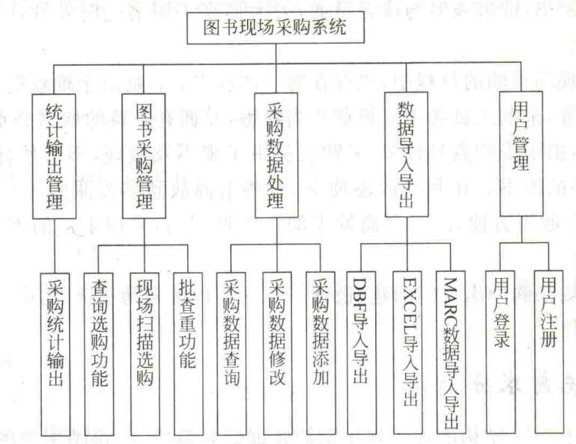
13.4 应用案例—图书现场采购系统
13.4.1 系统设计
1．系统功能设计
13.1 数据库应用系统的开发过程
13.2 数据库系统的体系结构与开发工具
13.3 用VB .NET开发数据库应用系统
13.4 应用案例—图书现场采购系统
.

Slide 35
13.4 应用案例—图书现场采购系统
2．数据库设计
（1）数据库概念结构设计
根据上面的设计，所涉及的数据只有书商图书和图书馆馆藏图书信息以及订购数量信息，它们可以合在一个实体当中，规划出的实体为：书商图书实体和馆藏图书实体。
13.1 数据库应用系统的开发过程
13.2 数据库系统的体系结构与开发工具
13.3 用VB .NET开发数据库应用系统
13.4 应用案例—图书现场采购系统
.
（2）数据库逻辑结构设计

Slide 36
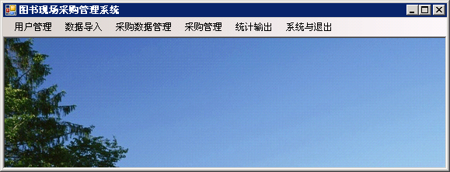
13.4 应用案例—图书现场采购系统
13.4.4 系统主界面的实现
系统主界面包括“用户登录”窗体和系统主窗体。
13.1 数据库应用系统的开发过程
13.2 数据库系统的体系结构与开发工具
13.3 用VB .NET开发数据库应用系统
13.4 应用案例—图书现场采购系统
.

Slide 37
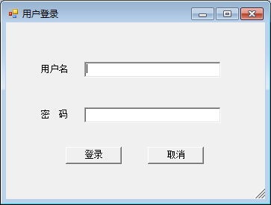
13.4 应用案例—图书现场采购系统
13.1 数据库应用系统的开发过程
13.2 数据库系统的体系结构与开发工具
13.3 用VB .NET开发数据库应用系统
13.4 应用案例—图书现场采购系统
.

Slide 38
13.4 应用案例—图书现场采购系统
13.4.4 用户管理模块的实现
用户管理模块主要实现用户登录、登录后，用户的新增、修改和删除功能。
13.1 数据库应用系统的开发过程
13.2 数据库系统的体系结构与开发工具
13.3 用VB .NET开发数据库应用系统
13.4 应用案例—图书现场采购系统
.
13.4.5 采购数据导入管理模块的实现
采购数据导入模块主要实现Excel文件的书目数据导入到SQL Server 2008数据库的书商图书表（BookSeller_BookInfo）中。

Slide 39
13.4 应用案例—图书现场采购系统
13.4.6 采购数据管理模块的实现
采购数据管理模块主要实现采购数据查询、采购数据新增、采购数据修改和采购数据删除等功能。
13.4.7 图书选购管理模块的实现
图书选购管理模块主要实现扫描选购、批量查重选购和查询选购等功能。
13.4.8 统计输出模块的实现
选择“统计输出”菜单项，将出现如图13-21所示的“统计输出”窗体（StatisticsWnd）。这个窗体中可以显示所有订购的数据，统计出订购图书的种数、册数和金额，并可以Excel格式输出订购图书清单。
13.1 数据库应用系统的开发过程
13.2 数据库系统的体系结构与开发工具
13.3 用VB .NET开发数据库应用系统
13.4 应用案例—图书现场采购系统
.

Slide 40
本章小结
13.1 数据库应用系统的开发过程
13.2 数据库系统的体系结构与开发工具
13.3 用VB .NET开发数据库应用系统
13.4 应用案例—图书现场采购系统
.
（1）数据库应用系统的开发一般包括需求分析、系统初步设计、系统详细设计、编码、调试、系统切换等几个阶段，每个阶段有不同的任务，并可采用不同的工具和方法。
（2）数据库系统体系结构分为4种模式：单用户模式、主从式多用户模式、客户机/服务器模式（C/S）和浏览器/服务器模式（B/S）。
（3）VB .NET是常用的数据库系统开发工具。
（4）一个数据库应用系统开发案例——图书现场采购系统，说明了使用VB .NET开发SQL Server 2005数据库应用程序的完整过程和方法。

